Slide 1

Chapitre I Introduction à l'administration des comptes et des ressources sous Windows Server 2003

Slide 2
PLAN
Introduction
Présentation de l'environnement Windows Server 2003
Ouverture de session WS 2003
Utilisation de la fonctionnalité « Exécuter en tant que » pour l'administration
Outils d'administration et console MMC
Unité d'organisation

Slide 3
Introduction
Windows Server 2003
Système d'exploitation à vocation professionnelle issu de Windows 2000 (et antérieurement de Windows NT 4.0, 3.51, 3.5 et 3.1).
Développé par Microsoft Corporation depuis le début des années 90 initialement par une ancienne équipe de Digital Equipment Corporation (DEC).
Solution présentée à des attentes telles que:
robustesse,
sécurisation,
fonctionnalités serveur,
gestion du poste client,
administration distante,
technologies d'infrastructure réseau,
…

Slide 4
Introduction
Caractéristiques:
Administrabilité
Sécurité vis à vis des intrusions
Robustesse
Maintenance de la part de Microsoft
Système en version 32 bits et 64 bits
Système multi-tâche et multi-threadé
Support des ordinateurs multiprocesseurs
Support des standards du marché
Système d'entreprise

Slide 5
Introduction
Administrabilité:
Système conçu dans le but d'être administré => existence de comptes d'utilisateur.
Un ou plusieurs administrateurs sont désignés pour gérer les machines. Les autres utilisateurs définis n'y sont techniquement pas autorisés et ne peuvent réaliser que les actions qui ont été prévues pour eux. => Protection des postes contre les actions des personnes qui sont autorisées à les utiliser.
Gestion de caractéristiques permettant de réellement administrer les machines tant localement qu'à distance:
Audit du fonctionnement interne matériel et logiciel.
Gestion de parc d'ordinateurs.
Outils d'administration, d'installation et de configuration en local et à distance.
Consoles texte et graphique, en local et à distance.
...

Slide 6
Introduction
Sécurité vis à vis des intrusions
Processus de gestion de la sécurité comme processus de base du système d'exploitation. => Soumission de tous les objets du système d'exploitation (fichiers, répertoires, imprimantes, partages réseau, processus, canaux nommés, clés du registre, ...) à l'attribution d'ACLs (Access Control Lists) permettant de définir les "utilisateurs" pouvant y accéder et les actions qu'ils peuvent réaliser sur ces objets.
Contrôle de l'utilisation de l'ordinateur par les utilisateurs réalisé par l'administrateur.
Interdiction stricte de réalisation d'actions particulières aux personnes non autorisées pour ces actions.

Slide 7
Introduction
Robustesse:
Peu de plantages (apparition d'un écran bleu ou gel de l'écran, reboot non sollicité, ...).
Progrès par rapport aux versions antérieures de Windows.
Fonctionnement des différents composants du système d'exploitation et des différentes applications des utilisateurs dans des zones mémoires différentes isolées les unes des autres (mode protégé du processeur).
Si un programme plante, les autres applications en fonctionnement et le système d'exploitation ne plantent pas conséquemment.

Slide 8
Introduction
Système multi-tâche et multi-threadé
Multi-tâches: Plusieurs applications peuvent être lancées et exécutées simultanément, qu'elles soient relatives au système d'exploitation ou qu'elles aient été lancées par les utilisateurs.
Pas d'exécution véritablement parallèle dans le cas des machines mono-processeur.
L'ordinateur n'exécute qu'une seule application (une seule instruction processeur) à tout instant, mais switche de manière très rapide entre toutes les applications en exécution par affectation successive de l'utilisation exclusive du processeur.
Le cadencement étant très rapide, l'impression est ainsi donnée que les applications s'exécutent en parallèle.

Slide 9
Introduction
Multi-threadé: Un développeur peut concevoir une application sous la forme d'un programme maître P créant lui-même des sous-programmes SP_{i} identiques ou non s'exécutant indépendamment et "parallèlement" au sein de la zone mémoire associée à P : des threads (processus léger).
Outre un intérêt algorithmique, la programmation multi-threadée a pour caractéristique que, si un processeur multicoeur est utilisé et que le système d'exploitation gère cette fonctionnalité, les différents threads seront affectés à différents coeurs, réalisant ainsi une véritable exécution parallèle.

Slide 10
Introduction
Système d’entreprise:
Les systèmes d'information d'entreprise sont très fréquemment basés sur les technologies issues de l'Internet.
Windows 2003 apporte les outils nécessaires à une telle utilisation avec le support de technologies telles que:
TCP/IP
DNS
DHCP
WEB
FTP
...
De plus, il intègre le souci de la sécurité par la gestion de comptes, d'autorisations associées à ces comptes et l'audit des actions subordonnées à l'utilisation de tels comptes.

Slide 11
Présentation de l'environnement WS 2003
Rôles d’un serveur:
Les serveurs jouent de nombreux rôles dans l'environnement réseau client/serveur:
Authentification des clients
Exécution d’applications
Fourniture de services réseau qui permettent aux utilisateurs de communiquer avec d'autres serveurs et ressources du réseau.
Un administrateur système, doit connaître les principaux types de serveurs et les fonctions qu'ils exécutent sur son réseau.

Slide 12
Présentation de l'environnement WS 2003
Exemples de rôles:
Contrôleur de domaine
Un contrôleur de domaine stocke les données de l'annuaire et gère les communications entre les utilisateurs et les domaines (y compris les processus d'ouverture de session utilisateur, l'authentification et les recherches effectuées dans l'annuaire).
Lorsque vous installez Active Directory sur un ordinateur qui exécute Windows Server 2003, l'ordinateur devient contrôleur de domaine.

Slide 13
Présentation de l'environnement WS 2003
Serveur de fichiers
Un serveur de fichiers constitue un emplacement central sur votre réseau où vous pouvez stocker et partager des fichiers avec les utilisateurs de ce réseau.
Lorsque les utilisateurs ont besoin d'un fichier important tel qu'un plan de projet, ils peuvent y accéder sur le serveur de fichiers au lieu de le transférer d'un ordinateur à l'autre.
e.g: serveur FTP (File Transfer Protocol)

Slide 14
Présentation de l'environnement WS 2003
Serveur d'impression:
Un serveur d'impression constitue un emplacement central sur votre réseau où les utilisateurs peuvent imprimer des documents.
Il fournit aux clients des mises à jour des pilotes d'imprimante et gère la file d'attente d'impression et la sécurité.
Serveur DNS:
Un service DNS (Domain Name System) est un service de nom Internet et TCP/IP standard, qui permet aux ordinateurs clients installés sur votre réseau d'enregistrer et de résoudre des noms de domaines DNS.
Un ordinateur configuré pour fournir des services DNS sur un réseau est un serveur DNS.
Vous devez en avoir un sur votre réseau pour implémenter Active Directory.

Slide 15
Présentation de l'environnement WS 2003
Serveur d'applications:
Serveur hébergeant des applications destinées à être utilisées dans un réseau distribué.
En comparaison au serveur de fichiers qui abrite les données destinées à être téléchargées et traitées par des postes clients, le serveur d'applications assume une partie du traitement.
e.g: serveur Web, SGBD (Système de Gestion de Base de Données), serveur de transactions bancaires, …
Serveur Terminal Server:
Un serveur Terminal Server permet à des ordinateurs distants qui exécutent Windows Server 2003, Standard Edition, Windows Server 2003, Enterprise Edition ou Windows Server 2003, Datacenter Edition, d'accéder à des programmes fonctionnant sous Microsoft Windows.

Slide 16
Présentation de l'environnement WS 2003
Il permet également d'installer une application à un seul endroit et sur un seul serveur afin que plusieurs utilisateurs y accèdent sans avoir à l'installer sur leurs ordinateurs.
Les utilisateurs peuvent ainsi exécuter des programmes, enregistrer des fichiers et utiliser des ressources réseau à partir d'un emplacement distant comme si elles étaient installées sur leur propre ordinateur.

Slide 17
Présentation de l'environnement WS 2003
Serveur DHCP (Dynamic Host Configuration Protocol):
Permet une allocation dynamique des @ IP aux clients DHCP dans un réseau.
Peut aussi configurer l'adresse de la passerelle par défaut et des serveurs de noms DNS.
Serveur de messagerie
Serveur de courrier électronique.
L'envoi d'un courrier électronique se déroule généralement via le protocole SMTP (Simple Mail Transfer Protocol ).

Slide 18
Présentation de l'environnement WS 2003
Outil « Gérer votre serveur »:
Lorsque Windows Server 2003 est installé et qu'un utilisateur ouvre une session pour la première fois, l'outil Gérer votre serveur démarre automatiquement.
Cet outil sert à ajouter ou à supprimer des rôles de serveur.
Lorsque vous ajoutez un rôle de serveur sur l'ordinateur, l'outil « Gérer votre serveur » l'ajoute dans la liste des rôles de serveur configurés disponibles.
Vous pouvez alors utiliser différents Assistants pour vous aider à gérer ce rôle.
L'outil « Gérer votre serveur » fournit également des fichiers d'aide adapté à ce rôle de serveur qui contiennent des listes de vérification et des recommandations de dépannage.

Slide 19
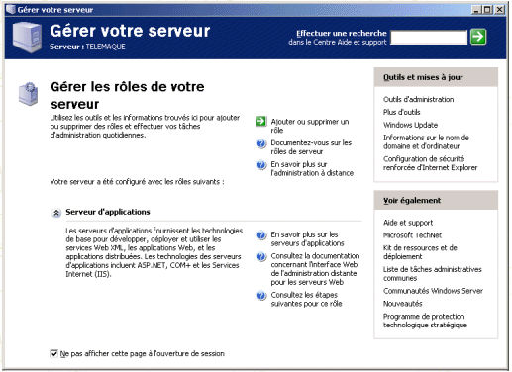

Slide 20
Présentation de l'environnement WS 2003
Editions Windows Server 2003
Windows Server 2003 est disponible en cinq éditions. Chaque édition a été conçue pour être utilisée dans un rôle de serveur spécifique
Cela vous permet de choisir celle qui ne fournit que les fonctions et outils requis par votre serveur.

Slide 21
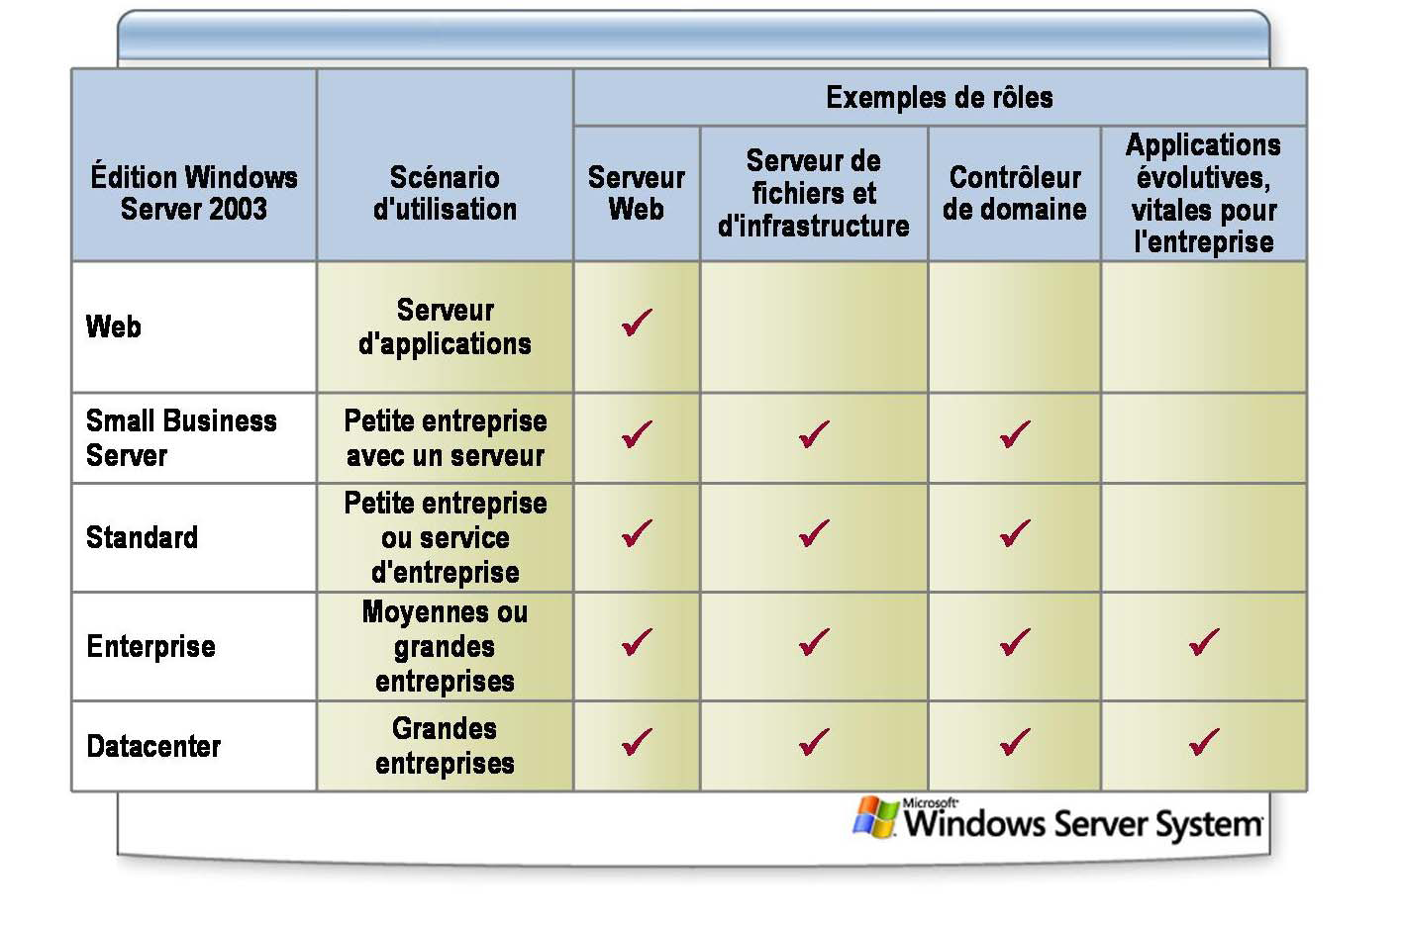

Slide 22
Présentation de l'environnement WS 2003
Web Edition:
Windows Server 2003 Web Edition est conçu pour une utilisation spécifique comme serveur Web.
Small Business Server Edition:
Windows Server 2003, Small Business Server Edition, est une solution complète de gestion de serveurs d'entreprise destinée aux petites entreprises comptant jusqu'à 75 stations de travail.
fournit des technologies et des outils comme la messagerie électronique, le partage de documents et de calendriers, des accès Internet sécurisés, le stockage protégé des données, l'impression et la télécopie fiables et l'administration distante sur un serveur unique.

Slide 23
Présentation de l'environnement WS 2003
Standard Edition
Windows Server 2003 Standard Edition est un système d'exploitation réseau fiable qui fournit, rapidement et aisément, des solutions d'entreprise.
Ce serveur flexible est un choix idéal pour les PME et les services d'une entreprise.
Enterprise Edition
Outre les fonctionnalités de Windows Server 2003 Standard Edition, Windows Server 2003 Enterprise Edition dispose de fonctionnalités supplémentaires qui mettent l'accent sur la disponibilité, l'évolutivité et la fiabilité.

Slide 24
Présentation de l'environnement WS 2003
Ce système d'exploitation est recommandé pour les applications, les services Web XML et les infrastructures, car il offre une fiabilité et des performances élevées, ainsi qu'une importante valeur technologique.
Conçu pour les grandes entreprises.
Datacenter Edition:
Windows Server 2003 Datacenter Edition est conçu pour les applications stratégiques de l'entreprise qui requièrent les plus hauts niveaux d'évolutivité et de disponibilité.

Slide 25
Présentation de l'environnement WS 2003
Service d'annuaire
En tant qu'utilisateur ayant ouvert une session sur un réseau, vous pouvez avoir besoin de vous connecter à un dossier partagé ou d'envoyer un travail d'impression sur le réseau.
Comment trouver le dossier, l'imprimante et d'autres ressources réseau ?
=> Besoin d’un serveur d’annuaire.

Slide 26
Présentation de l'environnement WS 2003
Définition d’un service d’annuaire:
C’est un service réseau qui identifie toutes les ressources d'un réseau et les rend accessibles aux utilisateurs et aux applications.
Les services d'annuaire sont importants car ils permettent de nommer, de décrire, de repérer, de gérer et de sécuriser ces ressources ainsi que d'y accéder, de manière cohérente.
Lorsqu'un utilisateur recherche un dossier partagé sur le réseau, c'est le service d'annuaire qui identifie la ressource et fournit les informations à l'utilisateur.

Slide 27
Présentation de l'environnement WS 2003
Active Directory
C’est le service d'annuaire de la famille Windows Server 2003.
Il étend les fonctionnalités de base d'un service d'annuaire afin d'offrir les avantages suivants :
Intégration DNS: Active Directory utilise les conventions d'attribution de noms DNS pour créer une structure hiérarchique qui offre une vue d'ensemble familière, ordonnée et évolutive des relations de réseau.

Slide 28
Présentation de l'environnement WS 2003
Évolutivité: Active Directory est structuré en sections qui peuvent stocker un grand nombre d'objets. De ce fait, il peut répondre aux besoins issus de la croissance d'une organisation.
Gestion centralisée: Active Directory permet aux administrateurs de gérer des postes de travail distribués, des services réseau et des applications à partir d'un emplacement central tout en utilisant une interface de gestion homogène.
Administration déléguée: La structure hiérarchique d'Active Directory permet de déléguer le contrôle administratif pour des segments spécifiques de la hiérarchie => Une autorité administrative supérieure peut autoriser des utilisateurs à effectuer des tâches d'administration dans la partie de la structure qui leur est attribuée.

Slide 29
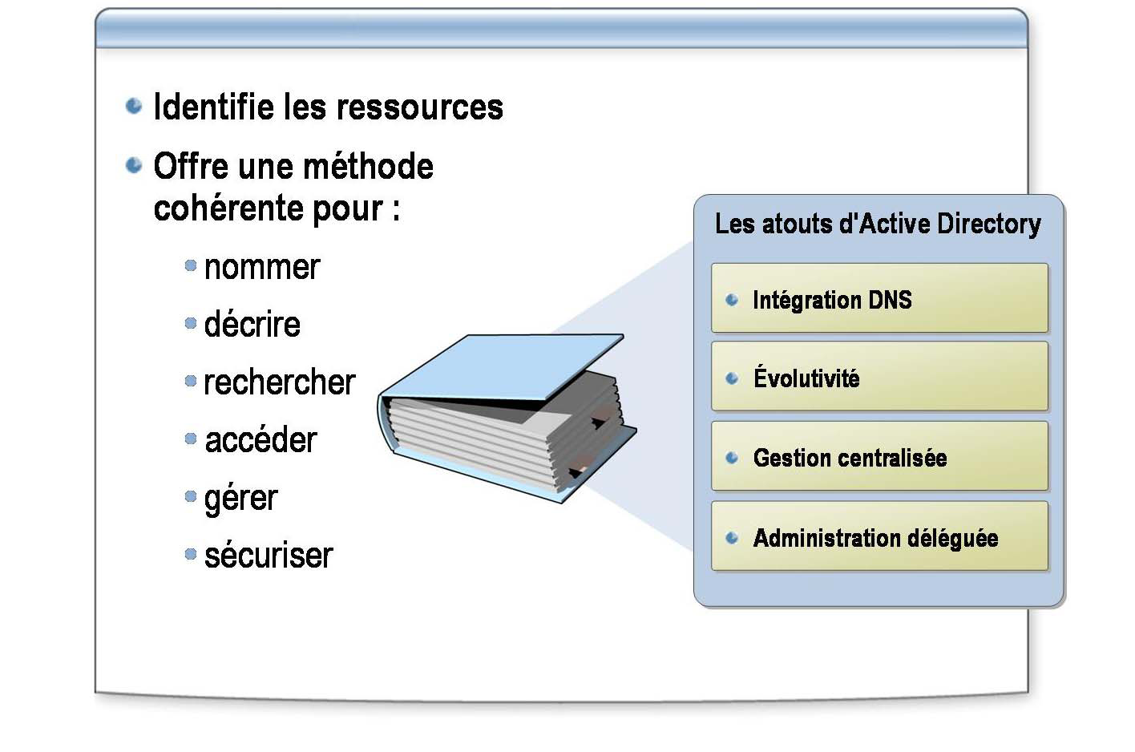

Slide 30
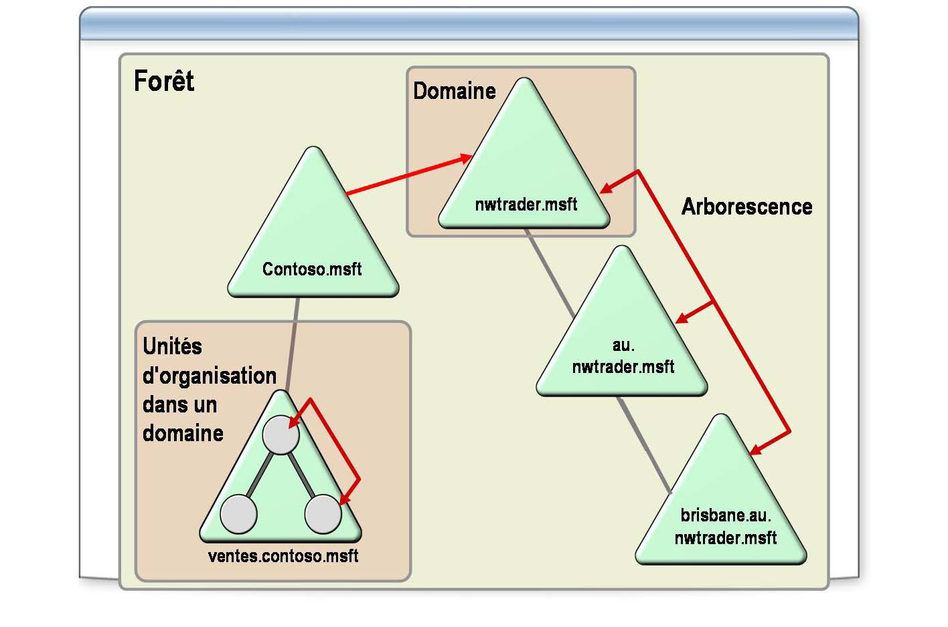
Présentation de l'environnement WS 2003
Termes relatifs à la fonction Active Directory

Slide 31
Présentation de l'environnement WS 2003
La structure logique d'Active Directory inclut les composants suivants :
Domaine:
Constitue l'unité centrale de la structure logique d'Active Directory (racine de l’hiérarchie).
Un domaine est constitué d'un ensemble défini d'éléments ou d’objets (comme des comptes d'utilisateurs, d'ordinateurs, des imprimantes et des dossiers partagés) et possède une politique de sécurité (contrôles d'accès) qui lui est propre.
Les objets du domaine sont définis par un administrateur et partagent une base de données de l'annuaire commune et un nom unique.

Slide 32
Présentation de l'environnement WS 2003
Unité d'organisation:
C’est est un type d'objet conteneur que vous utilisez pour organiser des objets dans un domaine.
Elle peut contenir des objets tels que des comptes d'utilisateurs, des groupes, des ordinateurs, des imprimantes et d'autres unités d'organisation.
Forêt:
Une forêt correspond à un ou plusieurs domaines qui partagent une configuration commune, un schéma et un catalogue global.
Arborescence:
Une arborescence est constituée des domaines d'une forêt qui partagent un espace de noms DNS contigu et possèdent une relation d'approbation (confiance) transitive bidirectionnelle entre les domaines parents et enfants.

Slide 33
Ouverture de session WS 2003
Voir TP n°1

Slide 34
Utilisation de la fonctionnalité « Exécuter en tant que » pour l'administration
Dans un environnement Active Directory, les utilisateurs ne doivent pas ouvrir une session sur des stations de travail avec des informations d'identification d'administrateur => mesure de sécurité.
Ils doivent le faire à partir d'un compte non administratif et exécuter des tâches d'administration à l'aide de la fonctionnalité Exécuter en tant que.
Permet à un utilisateur d’exécuter des outils et des programmes spécifiques sur n’importe quelle station de travail avec des autorisations différentes que celles fournies pas l’ouverture de session actuelle de l’utilisateur.

Slide 35
Utilisation de la fonctionnalité « Exécuter en tant que » pour l'administration
Peut être utilisée dans des scénarios de dépannage pour exécuter des taches d’administration sur la station de travail du client sans fermer la session de l’utilisateur actuel.
Utilisation de la fonctionnalité Exécuter en tant que => voir TP n°2

Slide 36
Outils d’administration et console MMC
Les outils d'administration permettent aux administrateurs réseau d'ajouter, de rechercher et de modifier des paramètres ordinateur et réseau, ainsi que des objets Active Directory.
Parmi les outils les plus fréquemment utilisés figurent :
Utilisateurs et ordinateurs Active Directory
Sites et services Active Directory
Domaines et approbations Active Directory
Gestion de l'ordinateur
DNS
Bureaux à distance

Slide 37
Outils d’administration et console MMC
Console MMC (Microsoft Management Console):
utilisée pour créer, enregistrer et ouvrir les outils d'administration, qui permettent de gérer les composants matériels, logiciels et réseau de votre système d'exploitation Microsoft Windows.
s'exécute sur tout système d'exploitation client pris en charge.
peut être utilisée pour créer des outils personnalisés et les distribuer aux utilisateurs.
un outil hébergé dans la console MMC est appelé composant logiciel enfichable.

Slide 38
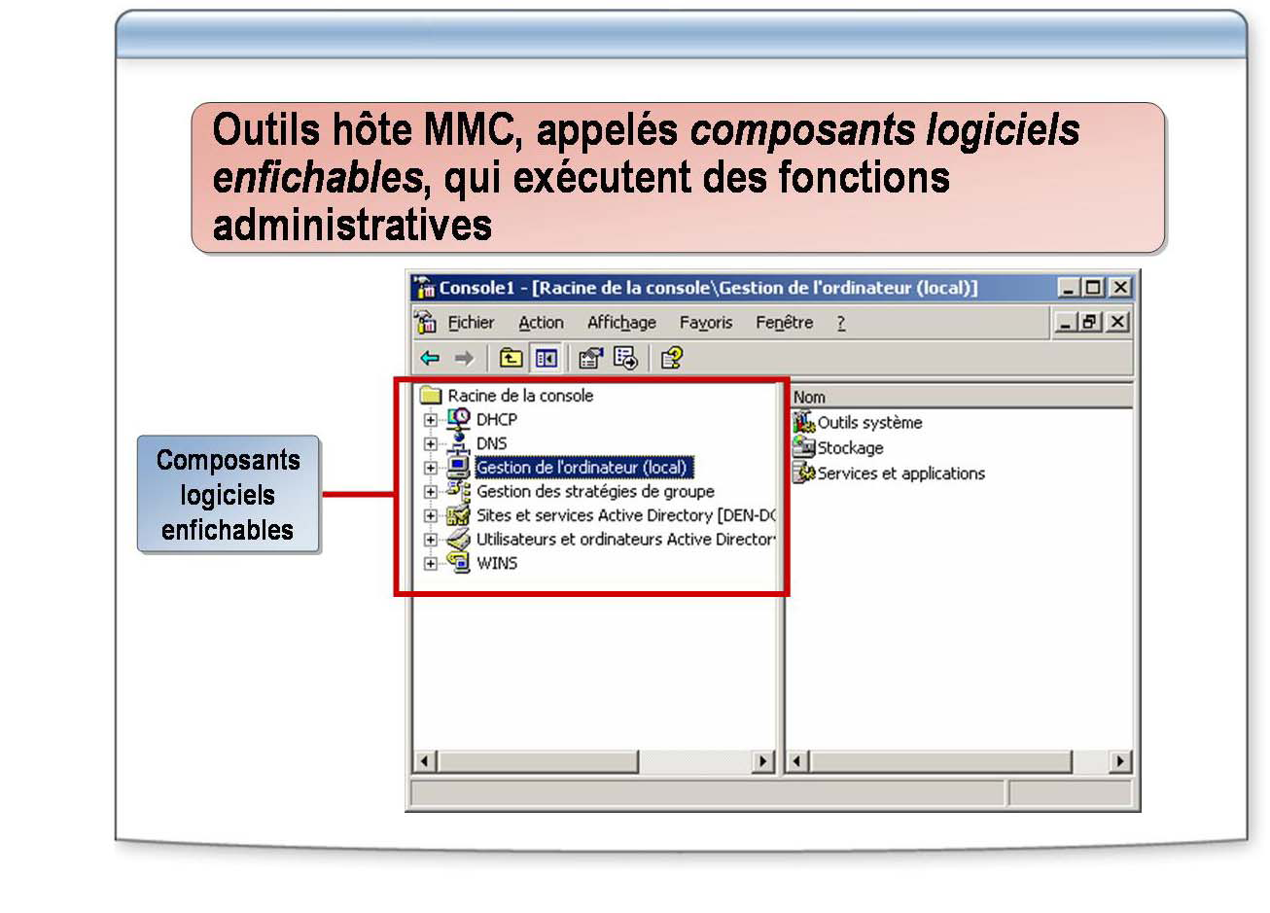

Slide 39
Outils d’administration et console MMC
Création et enregistrement d’une console MMC personnalisée => voir TP n°3.

Slide 40
V. Unité d’organisation
Définition d’une unité d’organisation:
Les unités d’organisation servent à organiser en unités gérables des centaines de milliers d'objets présents dans l'annuaire.
Utilisé pour regrouper et organiser des objets à des fins d'administration (e.g: pour déléguer des droits d'administration ou affecter des stratégies à un ensemble d'objets en tant qu'unité unique.

Slide 41
Unité d’organisation
Avantages d’utilisation des unités d’organisation:
organiser des objets dans un domaine
Ils contiennent des objets de domaine tels que les comptes et groupes d'utilisateurs et d'ordinateurs.
Les partages de fichiers et d'imprimantes publiés dans Active Directory figurent également dans des unités d'organisation.
déléguer le contrôle administratif
Vous pouvez affecter un contrôle administratif complet sur l'ensemble des objets de l'unité d'organisation, ou bien un contrôle administratif limité, tel que l'autorisation de modifier les informations de messagerie électronique, sur des objets utilisateur de l'unité d'organisation.
=> Pour déléguer un contrôle administratif, vous affectez des autorisations spécifiques sur l'unité d'organisation et les objets qu'elle contient pour un ou plusieurs utilisateurs et groupes.

Slide 42
Unité d’organisation
simplifier la gestion des ressources groupées couramment utilisées
L'utilisation d'unités d'organisation vous permet de créer des conteneurs dans un domaine représentant les structures hiérarchique et logique de votre organisation.
Vous pouvez utiliser ensuite des paramètres de stratégie de groupe pour gérer la configuration des paramètres de l'utilisateur et de l'ordinateur en fonction de votre modèle d'organisation.

Slide 43
Unité d’organisation
Modèles hiérarchiques d'une unité d'organisation
En tant qu'administrateur système, vous ne sélectionnez pas la conception de la structure Active Directory pour votre organisation.
Toutefois, il est important de connaître les caractéristiques et les ramifications de chaque structure. Ces connaissances peuvent se révéler très importantes lors de l'exécution de tâches d'administrateur système au sein de la structure Active Directory.
Il y a quatre conceptions hiérarchiques de base:

Slide 44
V. Unité d’organisation
Hiérarchie basée sur la fonction: Ce type de hiérarchie est basée uniquement sur les fonctions professionnelles (dites « business ») de l'organisation, sans tenir compte de l'emplacement géographique ou des cloisonnements départementaux ou divisionnaires.
Hiérarchie basée sur l'organisation: structurée selon les départements ou les divisions de votre organisation.
Hiérarchie basée sur l'emplacement: Si l'organisation est centralisée et que la gestion du réseau est distribuée géographiquement, l'utilisation d'une hiérarchie basée sur l'emplacement est recommandée.
Hiérarchie hybride: Une hiérarchie basée sur l'emplacement puis sur l'organisation, ou toute autre combinaison de types de structures, est appelée hiérarchie hybride.
Cette hiérarchie hybride associe les points forts de plusieurs secteurs pour répondre aux besoins de l'organisation.

Slide 45
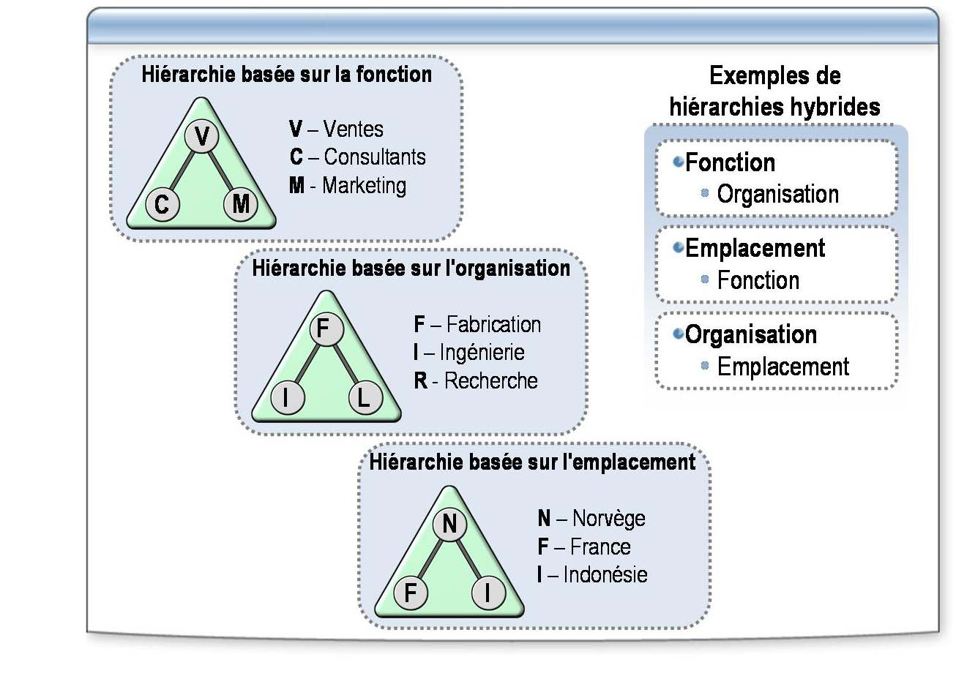

Slide 46
V. Unité d’organisation
Noms associés aux unités d'organisation
Dans Active Directory, chaque objet peut être référencé par plusieurs types de noms qui décrivent l'emplacement de l'objet.
Active Directory crée, pour chacun d'eux, un nom unique relatif, un nom unique et un nom canonique, basés sur les informations fournies lors de la création ou de la modification de l'objet.
Nom unique relatif LDAP (Lightweight Directory Access Protocol):
Il identifie de manière unique l'objet dans son conteneur parent.
Par exemple, le nom unique relatif LDAP d'une unité d'organisation appelée Mon_Unité_Organisation est OU=Mon_Unité_Organisation.
Les noms uniques relatifs doivent être uniques dans une unité d'organisation.
Il est important de comprendre la syntaxe du nom unique relatif LDAP lors de l'utilisation de scripts pour interroger et gérer Active Directory.

Slide 47
V. Unité d’organisation
Nom unique LDAP:
Contrairement au nom unique relatif LDAP, le nom unique LDAP est globalement unique.
Un exemple de nom unique LDAP d'une unité d'organisation appelée Mon_Unité_Organisation dans le domaine microsoft.com est OU=Mon_Unité_Organisation, DC=microsoft, DC=com.
Les administrateurs système n'utilisent le nom unique relatif LDAP et le nom unique LDAP que lorsqu'ils rédigent des scripts d'administration ou lors de l'administration à partir de lignes de commandes.

Slide 48
V. Unité d’organisation
Nom canonique:
La syntaxe du nom canonique est la même que celle du nom unique LDAP, si ce n'est qu'elle est représentée par une notation différente.
Le nom canonique de l'unité d'organisation appelée Mon_Unité_Organisation dans le domaine microsoft.com est Microsoft.com/Mon_Unité_Organisation.
Les administrateurs utilisent des noms canoniques dans quelques outils d'administration. Le nom canonique est utilisé pour représenter une hiérarchie dans les outils d'administration.

Slide 49
V. Unité d’organisation
Création d'une unité d'organisation => voir TP n°4

Slide 50
Bibliographie
Active Directory:
http://technet.microsoft.com/en-us/library/cc780036(WS.10).aspx
Produits de la famille Windows Server 2003: http://www.microsoft.com/france/serveur/windowsserver/versions-precedentes/decouvrez/bref.mspx
Console MMC:
http://technet.microsoft.com/en-us/library/bb742442.aspx

